Slide 1
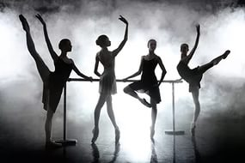
Урок на тему: «Развитие координации на уроке
классического танца»

Slide 2
Цель урока: улучшение координации движений и эмоциональной выразительности учащихся путем повторения и отработки пройденных движений.

Slide 3
Задачи урока: Образовательные: – закрепление знаний, умений и навыков, полученных на предыдущих уроках; – развитие осмысленного исполнения движений; – развитие познавательных интересов и творческого потенциала учащихся. Развивающие: – развитие координации движений; – укрепление опорно-двигательного аппарата; – развитие выносливости и постановки дыхания; – повышение уровня психофизических качеств обучающихся (воля, внима-ние, память); – психологическое раскрепощение учащихся. Воспитательные: – формирование эстетического воспитания, умения вести себя в коллективе; – формирование чувства ответственности; – активизация творческих способностей; – умение творчески взаимодействовать на уроках с педагогом.

Slide 4
Значении координации в классическом танце. Танец – это вид искусства, в котором художественный образ воплощается через музыкально организованное движение. Особенности искусства танца в том, сто содержание любого танцевального произведения раскрывается через пластику человеческого тела. Пластическая природа танца через своеобразную и сложную технику этого искусства раскрывает внутренний мир человека. Среди двигательных функций особое значение имеет координация движений. Различают три основных вида координации – нервную, мышечную и двигательную. Нервная координация – это процесс согласования эффекторных нервных процессов (команд), приводящий в конкретных условиях к решению двигательной задачи. С помощью нервной системы и другими путями в организме передаются сигналы (информации), которые служат для управления, сигналы объединяются, синтезируются, образуя так называемые "чувства". Это могут быть чувства ритма, равновесия, различных поз, осанки и т.п. Они могут быть закреплены в памяти. Запоминание движения, профессиональная память – одна из особенностей координации, зависящей от работы зрительного и вестибулярного аппаратов и других органов.

Slide 5
Мышечная координация – это процесс согласования напряжения мышц, силы тяги которых приложены к звеньям тела. Мышечная координация определяется нервной координацией, но и зависит от многих других причин. В мышечной координации характерно групповое взаимодействие мышц, которое обеспечивает устойчивость тела. Двигательная координация – это процесс согласования движений звеньев тела в пространстве и во времени (одновременное и последовательное), соответствующей решению конкретной задачи в конкретных условиях. Это согласование движений есть следствие и мышечной, и нервной координации, зависящее от них, но не полностью. Слово «координация» означает «согласование». Когда говорят о координации движений, имеют в виду согласованность в работе мышц разных групп, направленную на достижение определенного двигательного эффекта, контрольной цели. Любая поза, любое движение требует координации. Координация является именно тем качеством, которое можно развить только тренировками.

Slide 6
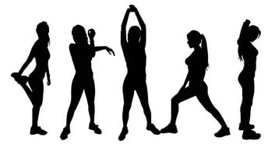
Разминка

Slide 7
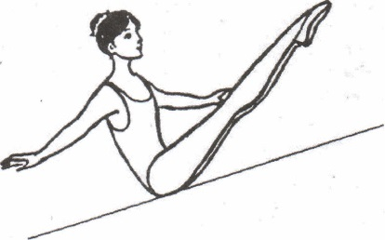
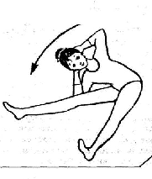
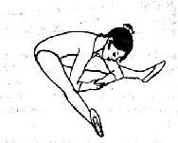
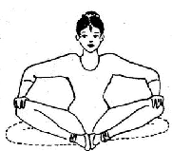
Par terre Упражнения сидя на коврике

Slide 8
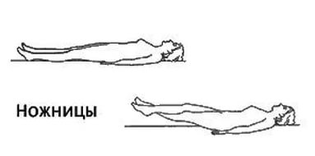
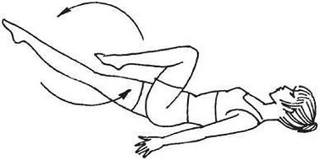
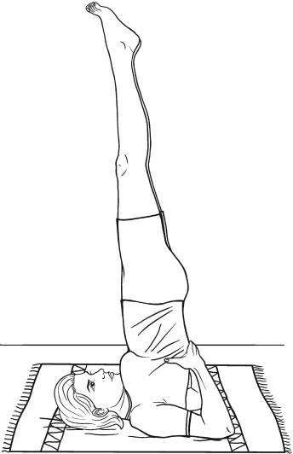
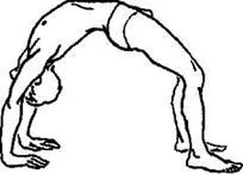
Par terre Упражнения лежа на спине

Slide 9
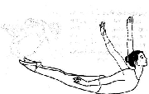
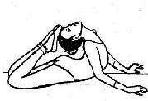
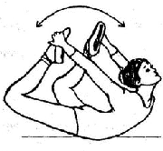
Par terre Упражнения лежа на животе

Slide 10
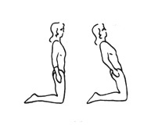
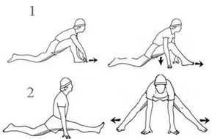
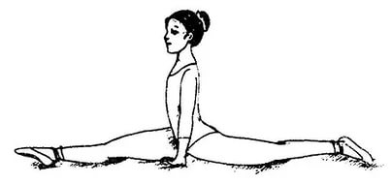
Par terre Упражнения стоя на коленях

Slide 11
Вопросы (повторение основных понятий классического танца):  Что такое экзерсис (Exercice)?  Сколько позиций ног в классическом танце?  Сколько позиций рук в классическом танце?  Как звучит приседание на французском языке?

Slide 12
Exercice у станка Постановка корпуса по I,II и III позиции ног
Начиная вырабатывать правильную постановку корпуса, надо стать лицом к палке, положив на палку руки, слегка согнутые и опущенные в локтях: кисти рук свободно положены на палку (не обхватывая ее) против середины корпуса. Ноги в первой позиции. Колени сильно вытянуты. Плечи свободно раскрыты и опущены. Мышцы таза подтянуты кверху настолько, чтобы корпус стал прямым, легким и стройным. Положение сохраняется до конца музыкальной фразы.

Slide 13
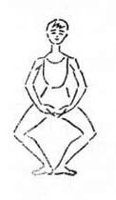
Exercice у станка Demi plier
Demi-plié – полуприседание
Упражнение развивает мягкость, эластичность мышц, выворотность и силу ног, ахиллова сухожилия, устойчивость корпуса, подготавливает к исполнению упражнений, требующих мягкости, а также прыжков. Во время исполнения demi-plie необходимо следить за постановкой корпуса.

Slide 14
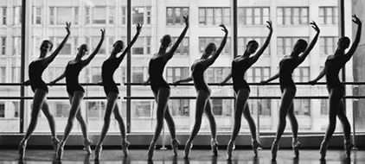
Exercice у станка Перегибы корпуса назад и в стороны
Во время перегиба назад необходимо не нарушать подтянутость бедер, вытянутость ног. При очень подтянутом корпусе и опущенных плечах следует начинать перегиб сначала плечами, затем под лопатками, потом в талии. Во время перегиба колени и бедра вперед не выходят, голова повернута вправо или влево, но не запрокинута. Во время перегиба нельзя отклоняться от палки. На один такт 4/4 идет перегиб корпуса, на второй такт 4/4 — возвращение корпуса. Перегиб в сторону начинается в талии. Голова поворачивается в сторону перегиба. Необходимо следить, чтобы плечи и бедра во время перегиба в сторону были ровные.

Slide 15
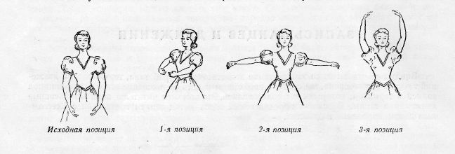
Экзерсис на середине зала. Упражнения для рук (подготовительное положение и I,II,III позиции рук)

Slide 16
Упражнения на координацию
Начинаем с двух ног
Поставьте ноги вместе, соедините стопы, закройте глаза и вытяните руки в стороны. Сохраняйте это положение 30 секунд. Затем поднимите руки вверх и постойте так ещё 30 секунд.
Поднимаемся на носки
Встаньте прямо, приподнимитесь на носки и откиньте голову назад. Задержитесь в этом положении на 30 секунд. Затем закройте глаза и повторите упражнение.
Наклоны в сторону, стоя на носках
Приподнимитесь на носки и отклоните корпус влево. Совершите 8-10 рывков. Сделайте в другую сторону.

Slide 17
Держим баланс на одной ноге Разведите руки в стороны и поднимите одну ногу. Сохраняйте это положение 1 минуту, периодически поворачивая голову то вправо, то влево. Очень важно не фокусировать взгляд на одной точке — это значительно упрощает задачу. Поменяйте ногу и повторите. Когда это упражнение на координацию движений будет даваться вам слишком легко, усложните его. Закройте глаза или добавьте произвольные движения руками. Поза ласточки В позе ласточки ваш корпус должен быть параллелен полу. Расставьте руки в сторону и отведите одну ногу назад – сделайте «ласточку». Держите эту позу 1 минуту для правой ноги и 1 для левой. Корпус должен составлять одну линию с отведенной назад ногой и быть параллелен полу. Хотите посложнее – закройте глаза. Вращаем предплечьями Встаньте прямо, ноги на ширине плеч. Разведите руки в стороны параллельно полу. Одну руку согните в локте так, чтобы кисть находилась возле груди и была направлена в сторону второй руки. Начинайте вращать руки в локтевом суставе. Кисти должны описывать круги, а плечи оставаться параллельными полу. Сначала вращение выполняйте обеими руками выполняйте в одну сторону, скажем, вправо, потом влево, потом в противоположные стороны.

Slide 18
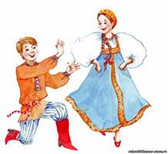
Музыкальная игра на развитие чувства ритма и координации движений «Барыня»

Slide 19
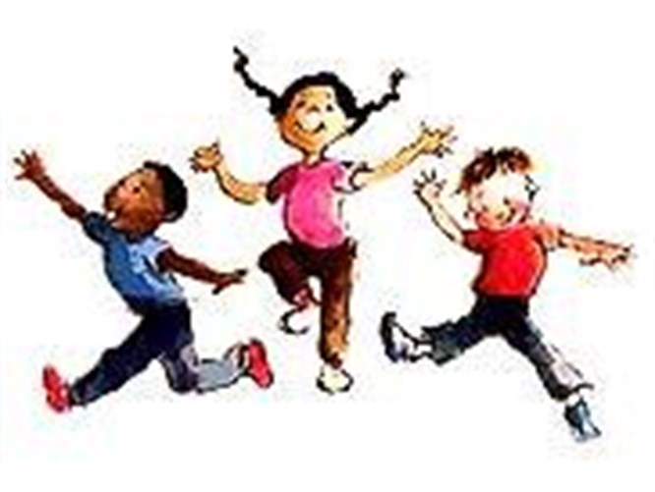
Танцевальная композиция «Шалунишки»

Slide 20
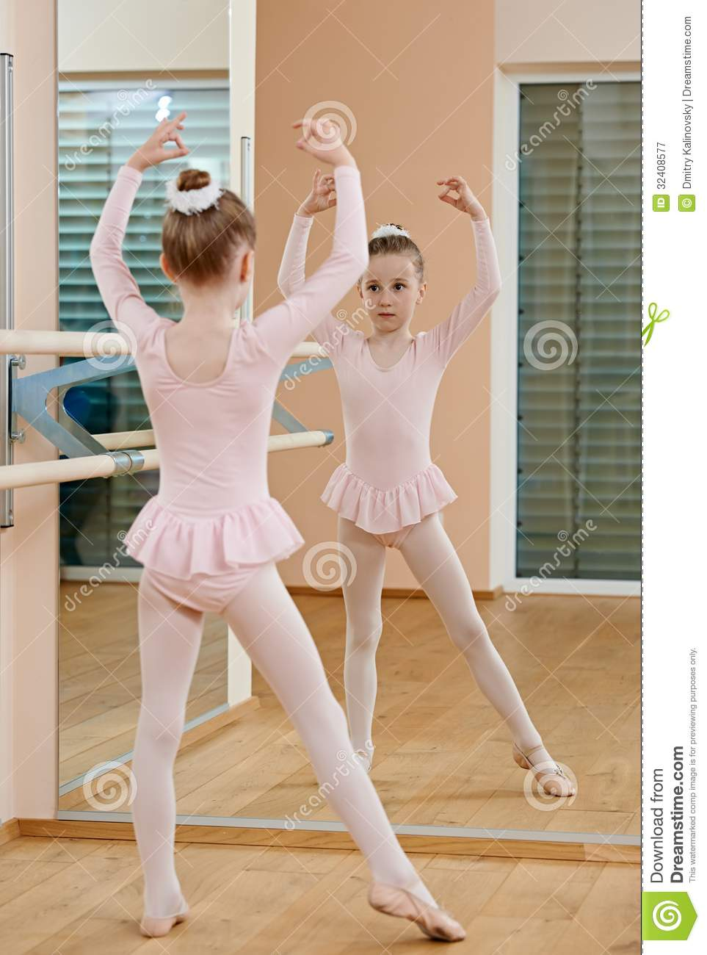
Игра на развитие внимания, музыкального слуха, чувства ритма «Зеркало».

Slide 21
Что дают упражнения на координацию? Упражнения на координацию и баланс помогают: укрепить отдельные мышцы (в особенности мышцы-стабилизаторы позвоночника); развить чувство равновесия; улучшить ориентировку в пространстве; повысить ловкость; снизить вероятность спортивных травм и серьёзных ушибов; воспитать чувство ритма и темпа, что незаменимо в танцах.

Slide 22
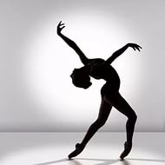
Рефлексия Сегодня я узнал… У меня получилось … Было трудно … Меня удивило… Было интересно… Теперь я умею…

Slide 23
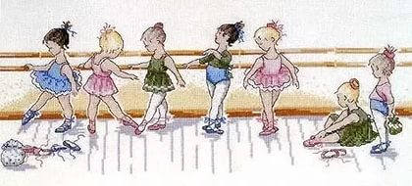
Мне было приятно с вами работать! Спасибо за сотрудничество!

